Slide 1
Активизация познавательной деятельности учащихся при решении задач с применением национально-регионального компонента
Учитель математики МАОУ СОШ № 18
г. Улан-Удэ
С.И.Ключерева

Slide 2
В последние годы в нашей стране проблема учета особенностей региона в образовании становится все более актуальной во многих отношениях. Региональный аспект образования несет в себе все богатство национально-региональной культуры, традиций, духовных устремлений и ценностей, он усиливает роль человеческого фактора в образовании, актуализируя вопросы развития духовной культуры школьника, его самостоятельности, творчества, активности, имиджа, интеллигентности.
Применение национально-регионального компонента в обучении математике позволяет увидеть «живую математику», а не сухую бездушную науку. Изучение математики в органической связи с окружающим, позволяют приобщить школьников к человеческой культуре в целом. Поиск, творческая деятельность позволяют сделать математическое содержание личностно-значимым для ученика. Национально-региональный компонент является важным составляющим содержания современного школьного образования.

Slide 3
Экологическая этика, сформированная в знаниях — главное, что выведет мир из кризисного экологического состояния. Изучение родного края языком математики в данных задачах основной целью ставит не просто постановку эколого-географических проблем во взаимосвязи с безопасным развитием общества, а предлагает продумать пути их решения.
Содержание текстовых задач имеет прикладной характер, хорошо демонстрирует приложения математики, возникновение математической задачи в различных ситуациях. Это позволяет учителю демонстрировать, а учащимся воспринимать метод уравнений, как способ перехода от жизненной ситуации к абстрактной модели и обратно, осознавать роль уравнения как математической модели реальной ситуации.

Slide 4
Для фронтальной работы с ребятами на этапе постановки цели урока предлагается задача, создающая проблемную ситуацию, показывающая учащимся необходимость изучения того или иного материала. Подобный прием пробуждает интерес учеников к изучению математики, стимулирует их активность.
Целесообразно также, чтобы всякая новая проблема излагалась бы как своего рода задача, поставленная перед учениками. Именно в этом случае ученик будет с интересом следить за ее решением. Многое зависит и от того, как поставлен даже очевидный вопрос, как вовлечены все в обсуждение поставленной проблемы.

Slide 5
Регионализация образования на примере математики может осуществляться в виде:
-знакомства с информационными статистическими базами Интернета, СМИ;
проведения уроков, семинаров, практикумов с использованием информационных статистических данных по региону;
- привлечения школьников к исследовательской работе с использованием математических методов по решению вопросов и проблем региона;
- включения учеников в исследовательскую работу с использованием математических методов по решению вопросов экономики.

Slide 6
Таким образом, процесс использования региональной статистической, цифровой информации в единстве с изучаемой дисциплиной способствуют осознанному восприятию теории и закладывает основы для формирования творчески активных, неравнодушных учеников.
Использование в обучении математике системы прикладных задач с региональным содержанием способствует усилению практической направленности школьного курса математики.

Slide 7
Региональность характеризуют следующие особенности:
-исторические и национально-культурологические (традиции, нравы, особенности образа жизни и характерные ценности);
-природно-географические (ландшафт, климат, полезные ископаемые, проблемы экологии);
-социально-географические (плотность населения, характер поселений, традиционные занятия, удаленность от других регионов, средства сообщения);
-социально-демографические (национальный состав, миграционные процессы, половозрастная структура, характер воспроизводства населения, типы семьи и др.);
-социально-экономические (типы и характер воспроизводства, профессиональная структура, уровень жизни населения, перспективы экономического развития и др.);
-экономические отрасли региона (сельскохозяйственные, строительные, химико-технологические и др.), промышленные и сельскохозяйственные производства;
-административно-политические (территориальное расположение и границы региона, тип инфраструктуры, организация и функционирование органов управления).

Slide 8
Намного интереснее ребятам решать на уроке задачи с использованием местного материала. Например: итоговый урок по теме «Задачи на проценты» в 5 классе можно провести в форме деловой игры «Город деловых людей». На этом уроке ребята занимают посты начальников и директоров предприятий своего города, готовят рассказ о своем предприятии, решают финансовые вопросы по своему предприятию в виде задач на проценты.

Slide 9
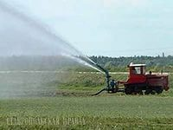
1. В настоящее время в Бурятии имеется 160 тыс. га орошаемых земель. По планам развития республики их площадь может быть увеличена на 150%. Найдите возможную в перспективе площадь орошаемых земель.

Slide 10
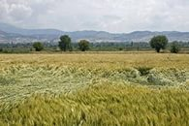
2. Составьте круговую диаграмму распределения сельскохозяйственных угодий Бурятии, если известно, что 9/30 составляют пахотные земли, 3/5- пастбища и выгоны, остальная площадь – сенокосы.

Slide 11
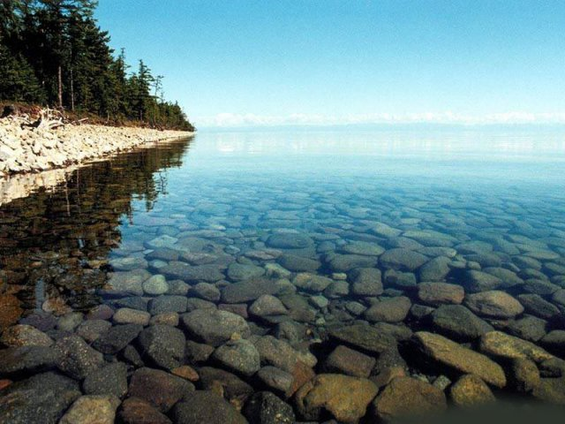
3. Байкальская вода составляет 0,2 от запасов чистой пресной воды всей планеты. Найдите объем запасов воды на Земле, если объем байкальской воды 23 км³.

Slide 12
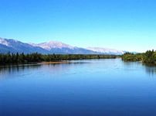
4. Главный фильтр Байкала – рачок эпишура очищает в среднем за год 1000 кубических км воды, что превышает в 12,5 раз объем годового стока воды всех притоков Байкала. Найдите объем годового стока всех притоков Байкала.

Slide 13
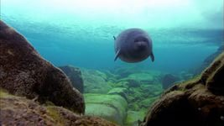
5. В озере Байкал живет 1550 видов животных, 60% из них – эндемики, т. е. родились и развиваются только в Байкале, не встречаются нигде более. Найдите, сколько видов животных в Байкале – эндемики.

Slide 14
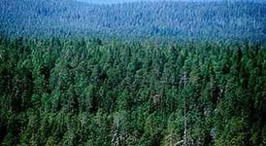
6. Составьте круговую диаграмму состава лесов Бурятии, если лиственница составляет 65% , сосна – 19%, кедр – 8%, ель и пихта – 5%, 3% - остальные породы деревьев.

Slide 15
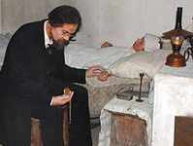
7. В 1913 году на территории Бурятии работали всего 16 врачей, а население составляло 560 тыс. человек. На сколько человек в среднем приходился 1 врач?

Slide 16
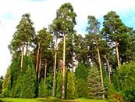
8. Каждая срубленная сосна в бассейне озера Байкал расходуется на 35%, остальное гниет или сжигается. За весь период эксплуатации лесов пройдено рубками 2500 тыс. га лесосек, на которых заготавливалось 3 млн. м³ леса. Сколько древесины за всё это время пропало?

Slide 17
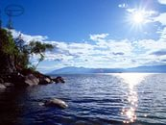
9. Объем водной массы Байкала составляет 23,015 кубических км. Вода богата растворимым кислородом, который составляет 70% воды. Сколько растворенного кислорода содержится в водах Байкала?

Slide 18
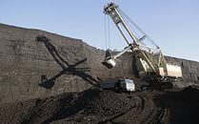
10. Тугнуйский разрез в Бурятии обеспечивает 80% от потребностей республики в угле. Найти количество тонн, добытых на разрезе, если потребность Бурятии 2,8 млн. тонн.

Slide 19
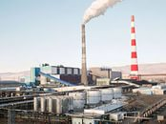
11. В 2013 году на Гусиноозерской ГРЭС было выработано в 1,5 раза больше электроэнергии, чем её вырабатывалось в 1917 году во всей России (2,85 млрд. кВт/ч). Найдите число выработанной электроэнергии в 2013 году в Гусиноозёрске.

Slide 20
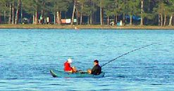
12. Из 400 озер Бурятии 4,75 % взято под охрану (озёра Котокель, Щучье, Фролиха и др.). Найдите число озёр, охраняемых государством.

Slide 21
Творчество учителя вознаграждается повышением творческих способностей его учеников и положительными эмоциями на уроке.
Спасибо за внимание!

